Slide 1
Les troubles d’apprentissage spécifiques
AQIFGA
10 AVRIL 2014
Présenté par Danielle Daguerre, conseillère pédagogique en adaptation scolaire, CSA
À partir de: Diane Beaudry, conseillère pédagogique en adaptation scolaire
Commission scolaire de la Capitale
Marie-Andrée Létourneau, ressource régionale en langage
Estelle Mercier, ressource régionale en déficience physique
Claude Grimard, ressource régionale en difficulté d’apprentissage

Slide 2
Objectifs de la rencontre
Se familiariser avec les concepts liés aux troubles d’apprentissage spécifiques
Se familiariser avec les différentes pistes d’intervention
Comprendre les adaptations autorisées par le MELS

Slide 3
Plan de la rencontre
  Difficulté d’apprentissage ou trouble d’apprentissage?
  Les troubles spécifiques d’apprentissage :
  Dyslexie/Dysorthographie
  Dysphasie
  Dyspraxie
  Dyscalculie
  Pistes d’intervention possibles
Notes:
Ne pas oublier de commencer avec la feuille d’activation des connaissances.

Slide 4
Les troubles d’apprentissage;
ce que j’en sais
Notes:
Faire compléter individuellement la feuille d’activation

Slide 5
Les difficultés d’apprentissage ont un caractère temporaire
LES DIFFICULTÉS D'APPRENTISSAGE
Les difficultés d'apprentissage peuvent être passagères et ne sont pas reliées à l'intelligence de l’apprenant. Elles se manifestent par un retard, un déséquilibre ponctuel dans les apprentissages:
  des problèmes de concentration (distrait, lunatique);
  des difficultés en lecture, en écriture, en mathématiques;
  des problèmes de comportement (agressivité, tristesse)
Les difficultés d'apprentissage sont souvent reliées à différents facteurs: déménagement, divorce, décès ou maladie d'un parent, relations difficiles avec la famille ou avec l'enseignant, immaturité (dérogation scolaire), absentéisme, méthode d'enseignement, etc.
Elles se distinguent du trouble par le fait qu’il est possible d’agir sur celles-ci, car elles ne sont pas d’origine neurologique. Les difficultés d’apprentissage peuvent disparaitre lorsque certaines conditions sont mises en place.

Slide 6
Les troubles d’apprentissage ont un caractère permanent
Le trouble d’apprentissage est une condition d’origine neurologique et permanente qui est reconnue et dont les critères diagnostics sont établis par les instances médicales internationales (DSM-IV-TR et CIM-10).
Il existe une grande variété de troubles d’apprentissage, certains sont généralisés alors que d’autres sont spécifiques. Selon l’AQETA (2009), les plus connus sont :
  Les troubles de la lecture
  Les troubles de l’expression écrite
  Les troubles du calcul et/ou de l’arithmétique
  Les troubles des apprentissages non spécifiés
  Les troubles du langage
  Les troubles praxiques
Notes:
TDAH aussi un trouble neurologique
Souvent héréditaire
Pas toujours reconnu par le MELS
Arrive du sec avec PI

Slide 7
Trouble spécifique d’apprentissage du langage écrit
Dyslexie/Dysorthographie
Exercice de lecture
Notes:
Faire lire textes 1 et2;une personne pendant qu’une autre chronomètre. Afficher chrono
Imaginer le temps de lire dans ces circonstance; si en plus écriture de l’élément déclencheur OUFF
lien avec dyspraxie visuo

Slide 8
Trouble du langage écrit
Le trouble spécifique d’apprentissage du langage écrit* est d’origine neurologique. Il se manifeste par un manque d’efficacité et de fluidité servant à identifier et à produire les mots écrits. Ces difficultés sont :
Importantes et persistantes : écart significatif d’environ 2 ans et plus entre la performance réelle et la performance attendue (niveau scolaire, capacité intellectuelle, âge chronologique). Ces difficultés se maintiennent dans le temps.
ET
Résistantes : peu d’amélioration malgré les interventions précoces et rigoureuses, c’est-à-dire structurées et adaptées aux besoins.
ET
Spécifiques : en lien avec le langage écrit, mais pouvant se répercuter dans d’autres matières où la lecture est sollicitée.
Notes:
Facteurs d’exclusion : trouble de langage, scolarité cahoteuse, défi intel.

Slide 9
Dyslexie : manifestations
Les difficultés en lecture se retrouvent dans trois champs principaux :
  Le décodage et la reconnaissance instantanée
  La fluidité
  La compréhension
Source : Cooley, Miles L. (2009). Enseigner aux élèves atteints de troubles de santé mentale et d’apprentissage. Stratégies pour la classe régulière. Chenelière Éducation.
Notes:
Peut ressembler à un lecteur débutant.

Slide 10
Le décodage et la reconnaissance instantanée
difficulté à décoder les mots inventés ou moins connus;
difficulté à lire correctement et avec fluidité des mots isolés;
difficultés en orthographe;
lecture à voix haute saccadée ou en faisant des erreurs;
manque d’aptitudes pour distinguer les sons qui composent les mots (balle/bulle);
confusion des mots qui lui semblent semblables en apparence à ceux qu’il reconnaît (chevaux/cheveux);
difficulté à nommer des lettres et des chiffres rapidement;
lecture en silence très lente;
lacunes en compréhension de textes, en vocabulaire et en composition;
inversion des mots ou des lettres (b/p dans beau pour peau);
difficultés dans d’autres matières lorsque le langage écrit intervient.
Notes:
Noter que la dyslexie/dysorthographie joue sur la fatigabilité
Dif table X
10% inversions
Chez les personnes qui fréquentent le secteur adulte, on peut voir seulement à l’écriture : compensation

Slide 11
La fluidité
L’apprenant qui manque de fluidité :
lit avec beaucoup d’efforts;
lit de manière monotone;
lit à une vitesse variable (généralement lente) et fait des pauses à des endroits inappropriés;
lit des mots isolés, mais pas dans un texte continu.
Notes:
S’apparente aux manifestations d’un lecteur débutant.
Nuit à la compréhension; ressources cognitives allouées

Slide 12
La compréhension
L’apprenant qui éprouve des problèmes de compréhension :
a de la difficulté à comprendre ou à repérer les thèmes principaux ou la conclusion d’un texte (même s’il arrive à se rappeler des faits précis);
peut avoir un vocabulaire limité;
a de la difficulté à faire appel à des stratégies pour comprendre ce qu’il lit (réfléchir et se poser des questions sur ce qu’il est en train de lire, chercher des éléments d’information en amont ou en aval du texte et comprendre une partie du texte avant de lire la suite, …).
Notes:
Souvent ne se souvient pas du début du texte
Importance d’enseigner les stratégies. Activation survol, prédiction, paraphrase, etc

Slide 13
Deux procédures sont utilisées pour l’apprentissage de la lecture et correspondent à deux voies par lesquelles un lecteur peut prononcer un même mot écrit.
La voie phonologique (voie d’assemblage ou procédure alphabétique) s’appuie sur un système de règles permettant la conversion graphème-phonème. Elle est indispensable à la lecture de non-mots et de mots nouveaux.
La voie lexicale (voie d’adressage ou procédure orthographique) permet une identification visuelle rapide des mots familiers, mais elle est également indispensable à la lecture de mots irréguliers.
papa
Notes:
Phono vs surface

Slide 14
Types de dyslexies
Dyslexie à prédominance phonologique (aussi appelée alphabétique, dysphonétique ou d’assemblage)
  Déficit sélectif de la procédure phonologique de lecture, entre autres (décodage).
  Dyslexie la plus fréquente et se traduit par de grandes difficultés dans les conversions grapho-phonémiques.
  Toucherait 60% de la population d’apprenants dyslexiques.
Dyslexie à prédominance lexicale (aussi appelée orthographique, de surface (dyséidétique) ou d’adressage)
  Déficit sélectif de la procédure lexicale de lecture, entre autres (globalisation).
  Se traduit par un accès perturbé au sens. L’attention est entièrement consacrée au décodage donc lecture très coûteuse en effort cognitif.
  Rythme de lecture très lent et problèmes de compréhension majeurs.
Dyslexie mixte
  Double déficit (voies phonologique et lexicale)
Sources :
INSERM (2007). Dyslexie, dysorthographie, dyscalculie. Bilan des données scientifiques.
Association Coridys : www.coridys.asso.fr
Pech & coll. (1997) dans Lussier & Flessas (2001). Neuropsychologie de l’enfant. Troubles développementaux de l’apprentissage. Éditions DUNOD.
Notes:
« La dyslexie phonologique (Estienne12, 1982, Temple13, 1983, Ellis14, 1989, Snowling15, 1989) se traduit par des difficultés spécifiques à la lecture des pseudo-mots illustrant une déficience de la voie d'assemblage. Cette voie exige du lecteur la conversion des caractères alphabétiques, perçus visuellement en leurs correspondants linguistiques (conversion graphèmes/phonèmes). »
« En dehors des traitements de bas niveau, il y a d'autres aptitudes visuelles qui pourraient être mises en jeu dans l'apprentissage de la lecture et dont la déficience pourrait être en cause dans certaines dyslexies développementales. Les habiletés visuo-attentionnelles sélectives pourraient être à l'origine des dyslexies de surface. Récemment, Facoetti & coll29 (2000) ont mis en évidence que les capacités d'adaptation visuo-attentionnelle telles que l'orientation automatique et la focalisation de l'attention sont déficientes chez certains dyslexiques. Ces troubles pourraient affecter la planification des mouvements oculaires. Dans une autre tâche, ils ont constaté que leur capacité à focaliser l'attention visuelle sur un signal est nettement plus limitée (en temps) que celles des normo-lecteurs, ceci pouvant expliquer les difficultés à traiter l'information visuelle en situation de lecture.
En ce qui concerne les dyslexies développementales de surface, plusieurs cas ont été décrits (Holmes30, 1978; Coltheart31, Masterson, Byng, Prior & Riddoch, 1983; Goulandris32 & Snowling, 1991; Valdois33, 1993; Seymour34 & Evans, 1993). Ils se caractérisent par la déficience de la voie lexicale. Sans la maîtrise de cette voie, le lecteur est toujours astreint à une stratégie d'assemblages graphèmes-phonèmes qui ne permet pas de lire les mots irréguliers tels que: femme, faon, choral, etc. Pour que cette voie lexicale se développe, ceci supposerait que l'enfant puisse acquérir la capacité d'identifier des regroupements significatifs de lettres (morphèmes), puis mette en relation ces structures avec leurs sens et leur transcription phonologique. Selon Seymour (1993), cette dyslexie serait due à un défaut de reconnaissance visuelle des formes orthographiques constituant des mots familiers.
Sur le plan symptomatique, cette dyslexie se traduit par un trouble sélectif de la lecture des mots irréguliers, alors que la lecture des mots réguliers et des pseudo-mots peut être assez bien préservée. On observe la prévalence des erreurs de régularisation de mots irréguliers (e.g., “ seconde, /sekonde/, monsieur - /môsjoeR/), mais d’autres types d’erreurs peuvent également être observées telles que des confusions visuelles "femme / feume, million /milieu, net / nel" ces erreurs visuelles peuvent aussi concernés les pseudo-mots "dorade / borag, abindeur / adindur". La dysorthographie est en général très importante, l'écriture des mots se faisant dans une transcription des sons en graphèmes donnant des erreurs qui, sur le plan phonologique, correspondent aux mots dictés: "aussi - oci, hiver – hiverre, aquarium –acariome".Les sujets présentant ce type de dyslexie sont incapables de se constituer en mémoire des représentations de l'orthographe des mots. Aucun trouble phonologique, du type de celui observé dans le cadre des dyslexies phonologiques, n’a par ailleurs pu être mis en évidence chez ces sujets. L’existence d’un déficit cognitif à l’origine du non développement de cette procédure est largement discutée. Cependant, quelques études récentes suggèrent que ce type de dyslexie pourrait résulter d’un trouble visuo-attentionnel sous-jacent. Par ailleurs, ces enfants n'ont pas d'antécédents, ni de retard ou difficultés de l'acquisition du langage oral. »
Les mots dansent devant mes yeuxé
On dit qu’ils devinent: stratégies de compensation ++culture = +efficace à compenser
Secondaire souvent seul vitesse

Slide 15
Dysorthographie
« La dysorthographie est un trouble spécifique de l’orthographe, qui accompagne la dyslexie. Le dysfonctionnement cognitif à la base des deux troubles est probablement commun. Dans la dysorthographie, l’orthographe des mots est très déficitaire, conséquence directe du trouble phonologique des dyslexiques. »
Source : INSERM (2007). Dyslexie, dysorthographie, dyscalculie. Bilan des données scientifiques, p.165
Notes:
Les troubles spécifiques de l’écriture sont très souvent liés à la dyslexie. Il n’y a pas de données certaines sur la prévalence de la dysorthographie en tant qu’entité diagnostique séparée de la dyslexie (INSERM, 2007).

Slide 16
Dysorthographie : manifestations
L’apprenant atteint de dysorthographie éprouve des difficultés à exprimer ses idées. Ce trouble peut se manifester de façons suivantes :
l’apprenant présente des déficiences en grammaire, en ponctuation et en orthographe;
l’apprenant omet des lettres à l’intérieur des mots ou des mots au sein des phrases;
l’apprenant écrit des phrases interminables ou inachevées;
l’apprenant a de la difficulté à organiser ses pensées, à construire des paragraphes et à composer des textes.
Cooley, Miles L. (2009). Enseigner aux élèves atteints de troubles de santé mentale et d’apprentissage. Stratégies pour la classe régulière. Chenelière Éducation.
Notes:
Enseigner les constances orthographiques
Utiliser les organisateurs graphiques

Slide 17
Exemples dyslexie-dysorthographie
Que remarquez-vous?
Notes:
Distribuer exemples
Se mettre dans la peau pour corriger le texte particulièrement avec les difficultés observées plus tôt

Slide 18
Exemples d’adaptations possibles
Agrandir les textes à 14 ou 16 points.
Vérifier si l’apprenant a compris la ou les consignes, lui demander de reformuler.
Faire en sorte que l’apprenant ait le moins de choses possible à copier en lui distribuant l’information sur des feuilles.
Faire des copies des notes d’un pair prises en classe.
Permettre à l’apprenant de faire une production orale plutôt qu’écrite.
Donner le matériel à l’avance.
Permettre l’utilisation d’un dictionnaire électronique.
Permettre l’utilisation des outils d’aide technologique (synthèse vocale, prédicteur de mots, correcteur).
Surligner les points importants dans les manuels.
Donner une idée générale du texte avant la lecture en discutant avec l’apprenant. Activer les connaissances.
Donner un plan de travail par écrit.
Encourager l’apprenant à utiliser les stratégies apprises.

Slide 19
Des forces à exploiter
Leur QI varie de moyen à doué.
Ils apprennent différemment.
On les qualifie souvent d’apprenants spatiovisuels, c’est-à-dire qu’ils apprennent de façon globale plutôt que par étape.
Ils ont souvent de bonnes aptitudes spatiovisuelles.
Ils ont une façon différente d’aborder les problèmes et donc de les résoudre.
Ils ont souvent une grande créativité.
Ils possèdent de bonnes habiletés mécaniques.
Ils possèdent également une bonne intuition.

Slide 20
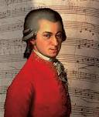

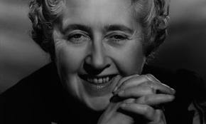

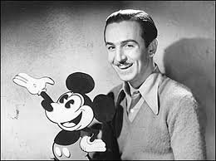
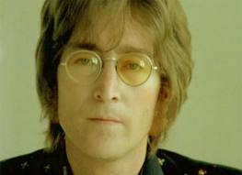
Quelques grands dyslexiques
Notes:
Personnes recherchées par la NASA

Slide 21

Trouble du langage
Dysphasie
Tiré de:
Marie-Andrée Létourneau, ressource régionale en déficience langagière

Slide 22
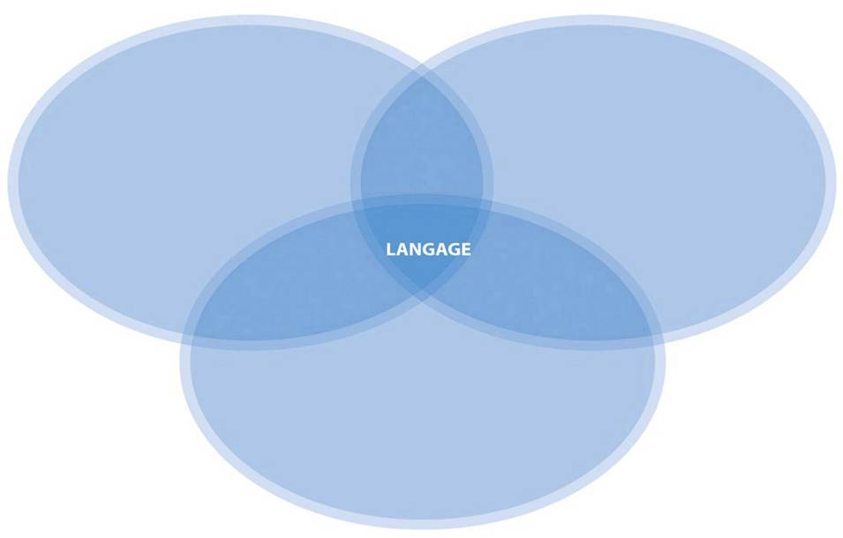
Les composantes du langage
Forme
Le Comment
– Phonologie :
organisation des phonèmes (sons)
– Morphosyntaxe :
organisation des mots dans la phrase
Notes:
Phono: exemple d’erreurs expressif et réceptif
Expressif: ex: chat → «sa»; «lune» → iune; «fille» → «sille»; partir→ «patir» (chute du /r/ devant une consonne)
Bcp + rare au secondaire («ch, j» → «s, z»; mots complexes phonologiquement; séries de consonnes…)
Réceptif: perception des sons
Morphologie + syntaxe= fusionner pour donner la morphosyntaxe
Exemples d’erreurs en morphosyntaxe à l’expressif et au réceptif
Secondaire:
Expressif: structures complexes; concordance des temps de verbe; pluriel des verbes irréguliers
Réceptif: compréhension des structures de phrases complexes

Slide 23
Les composantes du langage
Sémantique (contenu)
Le Quoi
– Différentes idées que l’on peut exprimer ou comprendre
idée d’état
idée d’action
idée d’espace
idée de temps
– Lexique / Vocabulaire
Notes:
Exemple d’erreur expressif et réceptif
Parenthèse sur l’évocation lexicale → activité qui suit
Secondaire:
Expressif: accès lexical, mots liens mal utilisés, vocabulaire pauvre et peu varié
Réceptif: compréhension des expressions, langage figuré, jeux de mots, vocabulaire + abstrait, humour

Slide 24
Les composantes du langage
Sémantique (contenu)
Le Quoi
– Différentes idées que l’on peut exprimer ou comprendre
idée d’état
idée d’action
idée d’espace
idée de temps
– Lexique / Vocabulaire
Notes:
Phono: exemple d’erreurs expressif et réceptif
Expressif: ex: chat → «sa»; «lune» → iune; «fille» → «sille»; partir→ «patir» (chute du /r/ devant une consonne)
Bcp + rare au secondaire («ch, j» → «s, z»; mots complexes phonologiquement; séries de consonnes…)
Réceptif: perception des sons
Morphologie + syntaxe= fusionner pour donner la morphosyntaxe
Exemples d’erreurs en morphosyntaxe à l’expressif et au réceptif
Secondaire:
Expressif: structures complexes; concordance des temps de verbe; pluriel des verbes irréguliers
Réceptif: compréhension des structures de phrases complexes

Slide 25
Activité
Exemple de difficulté
D’accès lexical
Notes:
Activité Accident de voiture

Slide 26
Les composantes du langage
Pragmatique (utilisation)
Le Pourquoi
– Intentions de communication
– Habiletés conversationnelles
– Types de discours
– Règles du discours
Notes:
Exemples d’erreurs expressif et réceptif
Secondaire:
Expressif: régie de l’échange, distinguer la question du commentaire, utiliser les types de discours complexes, adaptation à l’interlocuteur et au contexte
Réceptif: comprendre l’intention de l’interlocuteur
Parler des fonctions de communication + complexes, donc + exigent (l’enfant met toute son énergie là, donc erreurs partout ailleurs, alors que ça va habituellement, si fonctions + simples → ex: justifier son opinion, argumenter sont des fonctions complexes

Slide 27
Activité
Associer les exemples à la bonne composante
Notes:
Distribuer les textes IPHASE 10

Slide 28
Autres signes, déficiences ou troubles pouvant être associés
Le langage abstrait et la perception du temps (*généralement présent)
La généralisation (*généralement présent)
L’anticipation
Le raisonnement analogique
L’imagerie mentale
Le jeu de rôle et travail d’équipe
Notes:
Abstraction: capacité d’apprentissage des concepts de base, concret vs non-concret, difficulté à dégager ce qui est le plus important
Même concept pour différentes représentation, il est donc important d’expliquer le but du travail, d’extraire les règles, d’utiliser le toucher, le visuel, etc.
Généralisation: un chat, c’est le sien, pas celui du voisin, c’est difficile d’appliquer différentes situations apprises dans un contexte particuliers, surgénéralisation est normal car besoin de sécurité, importance que les choses soient faites de la même manière en classe, en ortho, à la maison, etc.
Temps: comprendre et utiliser les notions temporelles, les consignes, suivre un plan, planifier, organiser, les séquences, importance +++ des pictos, demain= c’est vague pour eux
Anticipation: Prévoir, se projeter (ex: ne réalise pas qu’en allant dormir chez grand-maman, il ne dormira pas dans son lit) peut provoquer des crises
Analogie: faire des liens, comparer
Jeu: jouer à faire semblant, se mettre à la place de l’autres, travail d’équipe
Imagerie: se faire image mentale (ex: retenir l’orthographe)

Slide 29
Impacts de difficultés langagières importantes
Comportement: frustration, opposition, crises, rigidité, etc.
Habiletés sociales / relations: difficulté à entrer en contact de façon adéquate, difficulté à maintenir les amis, à gérer des conflits, à comprendre l’humour, etc.

Slide 30
Impacts…(suite)
Apprentissages: Le langage est un outil d’enseignement. Chez l’apprenant, si celui-ci est atteint à l’oral, il y aura des impacts à l’écrit.
La personne a besoin d’aide pour construire sa compréhension du monde.
Estime de soi et confiance: conscient de ses difficultés malgré le fait qu’il veuille communiquer et qu’il a des choses à dire, problèmes dans ses cours…
Notes:
La personne n’est pas toujours consciente de ses difficultés de compréhension

Slide 31
Petits conseils de base
Quand la personne s’exprime:
Lui donner du temps
Se mettre à la même hauteur
Rechercher le contact visuel
Service régional de soutien et d'expertise pour les élèves présentant des difficultés ou une déficience langagières, Régions de la Capitale Nationale et de la Chaudière-Appalaches
Notes:
Se mettre à la même hauteur surtout s’il y a une difficulté réceptive (pour lui permettre l’accès à notre non verbal)

Slide 32
Si problème d’accès lexical (sémantique/contenu)…
Laisser un délai (5 secondes)
Proposer un choix de mots
Faire l’ébauche du mot
Proposer des stratégies compensatoires
*demander de le définir
*demander de le pointer ou le mimer
*proposer l’imagerie mentale (décrire ce qu’il voit)

Slide 33
Si la personne ne comprend pas…
S’assurer d’avoir son attention, l’interpeler
Utiliser un support autre que l’oral
Ralentir le débit
Faire des pauses entre les consignes/une consigne à la fois
Simplifier les informations verbales (notions de temps et d’espace)
Démontrer et répéter
Utiliser l’imagerie mentale
Favoriser le pairage
L’encourager à manifester son incompréhension
Notes:
Ne se sent pas interpelé en grand groupe.
Découper le travail en séquences à cocher; 1, 2, 3, fin.
Police: comic century trébuchet
Éléments visuels

Slide 34
Lien utile pour en savoir plus
http://www.csdecou.qc.ca/collegedescompagnons/files/2013/01/Integration_des_eleves_dysphasiques_au_secondaire.pdf

Slide 35

Trouble du geste
Dyspraxie
Tiré de:
Estelle Mercier, ressource régionale en déficience motrice et organique
Version adaptée du document de Dominique Labrecque et Diane Leblanc, conseillères pédagogiques, CS des Navigateurs

Slide 36
Les praxies
Le mot «praxie» signifie action ordonnée vers une fin. C’est une habileté qui requiert la capacité de concevoir, de planifier et d’exécuter une séquence de gestes orientée vers un but. Elle suppose un agencement de gestes dans un ordre précis.
Les praxies sont des fonctions cognitives élaborées qui permettent la gestion de tous les gestes volontaires, finalisés.
Estelle Mercier, ressource régionale en déficience motrice et organique

Slide 37
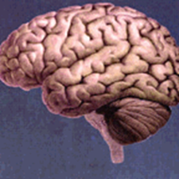
Les praxies (suite)
Les gestes sont le fruit d’un long apprentissage. Sous l’effet de la répétition, de l’entraînement, des essais et erreurs successifs, se construisent peu à peu des schémas, inscrits cérébralement, sortes de « cartes » toutes prêtes contenant l’ensemble des instructions pour planifier, préprogrammer chacun de nos gestes. Ce sont les PRAXIES.
Estelle Mercier, ressource régionale en déficience motrice et organique

Slide 38
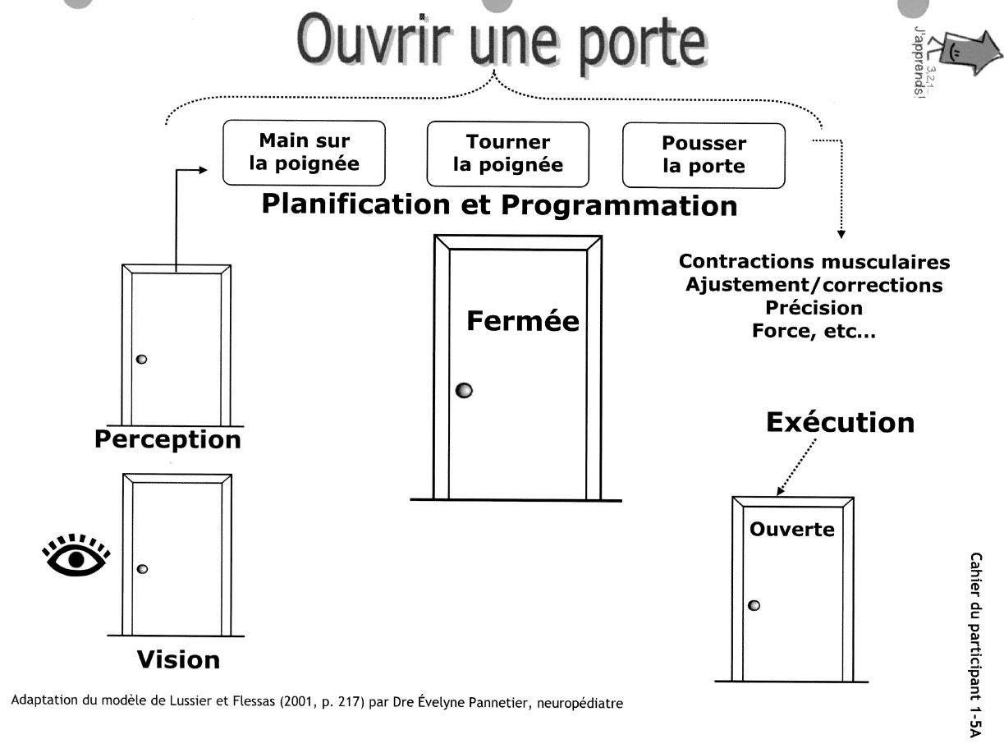
Les praxies

Slide 39
La dyspraxie
Trouble du développement neurologique qui affecte la capacité de planifier, d’exécuter et d’automatiser des séquences appropriées de mouvements aboutissant à la réalisation d’un geste pour interagir avec le milieu environnant.
Pannetier, 2007

Slide 40
La dyspraxie
La dyspraxie a comme conséquence que le geste est :
maladroit;
anormalement fatigant;
de réalisation fluctuante;
sous contrôle attentionnel;
L’apprenant doit pallier une absence de planification globale par :
une succession de mouvements séquentiels;
la mise en œuvre de stratégies volontaires, contrôlées et conscientes cognitivement très coûteuses.
Notes:
une exposition normale à l’apprentissage du geste;
une performance normale sur le plan du raisonnement et langagier;
Stimulation normale en bas âge

Slide 41
La dyspraxie n’est pas…
un retard moteur;
reliée à une anomalie motrice ou neuromusculaire;
une maladresse « banale »;
une difficulté comportementale.

Slide 42
Les troubles associés
Les élèves ayant une dyspraxie présentent fréquemment des troubles associés 40%-50%:
TDAH;
troubles langagiers;
déficits d’intégration sensori-motrice.
La dyspraxie peut également être une composante d’un plus grand syndrome:
syndrome des dysfonctions non verbales;
syndrome d’Asperger;
l’autisme.
On parlera souvent alors de: « Troubles praxiques ».

Slide 43
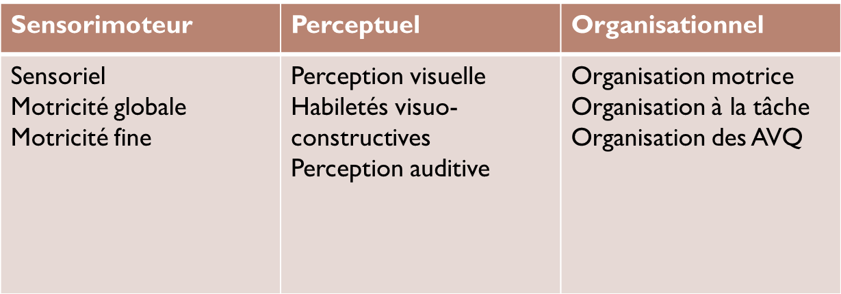
Les atteintes
Observations sur 3 plans

Slide 44
Manifestations
Sensoriel
  Intégration sensorimotrice
  Modulation sensorielle
  Motricité globale
  Motricité fine
  Difficulté à planifier, exécuter et contrôler ses gestes moteurs
  Apprentissage lent de gestes moteurs
  Planification et réalisation
  Défenses sensorielles ou recherche de sensations
Notes:
intégration sensorielle, réfère au processus par lequel le cerveau reçoit un message par le biais des sens et le transforme en réponse comportementale adaptée (SPD Foundation, 2010a).
réguler l’intensité des réponses (sociales, émotives et comportementales) en fonction des stimuli provenant de l’environnement. Ce mécanisme est également responsable de moduler le niveau d’éveil et l’état de vigilance afin d’assurer la survie et relève essentiellement du système nerveux autonome (James, Miller, Schaaf, Nielsen, & Schoen, 2011). De façon plus spécifique, la modulation sensorielle permet de porter attention aux stimuli importants en fonction de l’activité en question, de filtrer les stimuli, de répondre aux stimuli reçus de façon appropriée ainsi que de gérer plusieurs expériences sensorielles.

Slide 45
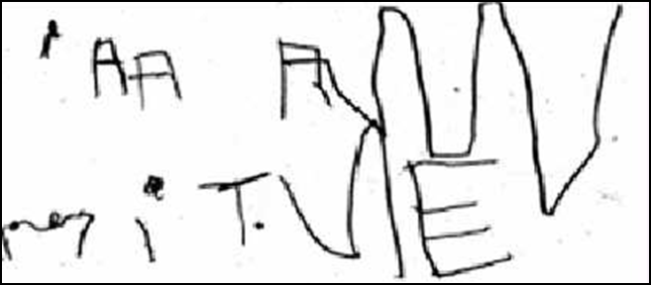

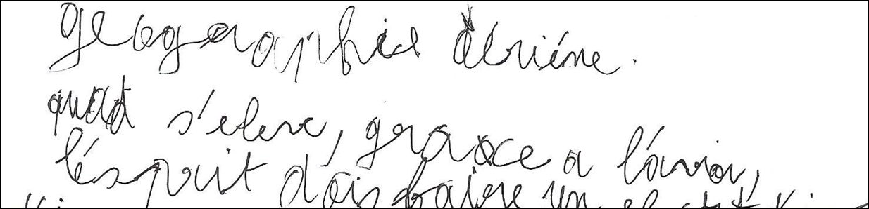
Exemples de dysgraphie
Enfant 10 ans dyspraxie visuo-spatiale
Notes:
Feuilles lignées et quadrillées

Slide 46
Manifestations
Perceptuel
Perception visuelle
Composante visuo-réceptive
Composante visuo-cognitive
Praxies visuo-constructives
Perception auditive
Difficulté à passer d’un plan à un autre
Difficulté à retenir un modèle visuel
Difficulté pour constituer la « notion d’espace »

Slide 47
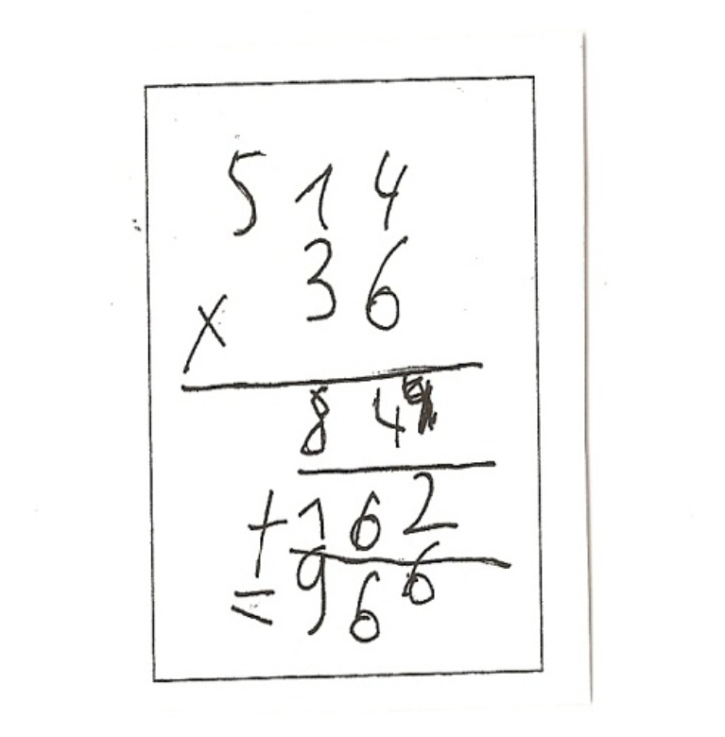
Exemple de désordre visuo-spatial
Notes:
Quadrillés de couleur ou chiffres de couleur

Slide 48
Manifestations
Organisationnel
Organisation motrice
Organisation à la tâche
Organisation des les AVQ
  Maladresses dans les déplacements
  Gestion de l’aire de travail
  Organisation et planification de la tâche
  Maladresses dans les AVQ
Notes:
Les manifestations sont fluctuantes.
Les gestes sont bien conçus dans la tête, mais incapacité à produire correctement.
Chaque personne est unique

Slide 49
Des stratégies d’aide
Utiliser au mieux les compétences préservées: langage, mémoire, conceptualisation…
Éviter de recourir aux repères visuels ou spatiaux.
Encourager le chant, l’écoute musicale, les livres parlants, les contes, le théâtre...
Notes:
Aérer les textes, grossir caractères
Supprimer les éléments visuels inutiles
Attention aux polices: comic sans, century, trebuchet

Slide 50
Stratégie d’aide
Les programmes d’auto-instruction
4 phases:
  1. L’aidant exécute une tâche en se parlant à lui-même à voix haute. L’apprenant observe et écoute.
  2. L’apprenant exécute la tâche sous la direction verbale de l’aidant.
  3. L’apprenant exécute seul et se parle à voix haute.
  4. L’apprenant baisse graduellement le « volume » de sa voix.

Slide 51

Trouble du calcul
Dyscalculie
Tiré de:
Formation régionale: « Les dys, comment intervenir »

Slide 52
Qu’est-ce que la dyscalculie?
La dyscalculie serait un trouble spécifique dû au dysfonctionnement de structures cérébrales spécialisées impliquant le traitement de données numériques .
Butterworth, cité dans Inserm 2007
Notes:
Pas d’entente entre les chercheurs.

Slide 53
Les caractéristiques
«Sens des nombres » altéré ou absent
Atteintes pour l’une des habiletés:
  Compter (chaine numérique verbale)
  Exécuter des stratégies de comptage
  Mémoriser des faits arithmétiques
  Suivre des procédures
  Utiliser les stratégies de comptage
Butterworth, cité dans Inserm 2007

Slide 54
Les manifestations
Faits arithmétiques peu/pas mémorisés ou retrouvés en mémoire
Procédures plus élémentaires
Évolution lente ou nulle des algorithmes avec le temps (Geary 93)
Comportement d’évitement est présent face à la mathématique
Notes:
Souvent associé au syndrôme de dysfonction non-verbal.

Slide 55
Les manifestations
Difficulté marquée dans l’apprentissage d’un numéro de téléphone*
Difficulté en résolution de problèmes**
Organisation spatiale difficile**
Incapacité à établir un lien entre le symbole et la quantité
* Davis 2000
** Juhel 1998
Notes:
3- Ne sait tout simplement pas par où commencer.
4- Impossible de comparer deux valeurs.

Slide 56
Exemple
385
Sera écrit:
3004205
Pour une pédagogie de la sollicitude, Nadia Rousseau Trousse «Dans les bottines de Benoît»; Troubles d’apprentissage: sensibilisation et intervention

Slide 57
Interventions à privilégier
Structurer les apprentissages de façon à favoriser les connaissances interreliées sur les quantités. (travailler le sens du nombre)
Travailler à partir de schéma pour aider la sélection des stratégies les plus efficaces selon le contexte.
Accompagner l’apprenant dans l’élaboration d’étapes de travail.
Notes:
Travailler les relations: base de tout

Slide 58
Sanction des études
La direction du centre est autorisée à mettre en place les mesures énumérées ci-dessous pour un élève ayant des besoins particuliers. Un rapport d’analyse de la situation de l’élève doit être présent à son dossier. Le lien entre la mesure et le besoin particulier de l’élève, reconnu par le personnel scolaire, doit être documenté.
Cette mesure doit être régulièrement utilisée par l’élève en cours d’apprentissage et d’évaluation et elle doit solliciter la prise de décision de l’élève. En tout temps, la mesure ne doit pas accomplir la tâche à la place de l’élève. Les logiciels de traduction ne peuvent donc pas être utilisés pour l’administration d’une épreuve de langue seconde. Une surveillance continue doit permettre de confirmer sur la copie finale de l’élève que celui-ci a utilisé la mesure autorisée.

Slide 59
Les mesures possibles sans demande d’autorisation (FGA)
Prolongation de la durée prévue de l’épreuve jusqu’à un maximum équivalant au tiers du temps normalement alloué.
La passation de l’épreuve doit toutefois se dérouler au cours d’une seule journée et certaines dispositions doivent être prises de façon à ce que la prolongation se fasse sans que l’élève soit en contact avec les autres élèves à l’heure du dîner ou au cours des pauses.

Slide 60
Les mesures possibles sans demande d’autorisation (FGA)
Présence d’une accompagnatrice ou d’un accompagnateur (interprète, surveillante, surveillant, etc.) qui fournit l’aide nécessaire à l’élève en tenant compte de ses besoins particuliers déterminés à son dossier de l’élève.
L’accompagnatrice ou l’accompagnateur ne doit pas poser des questions indicatives, clarifier les questions en les expliquant, faire des suggestions qui orientent les réponses, corriger l’orthographe ou la grammaire ni apporter quelque changement que ce soit aux réponses de l’élève.
L’accompagnatrice ou l’accompagnateur peut lire des textes d’épreuves à l’élève, sauf dans les cas où la compétence à lire est évaluée, en langue d’enseignement et en langue seconde

Slide 61
Les mesures possibles sans demande d’autorisation (FGA)
Utilisation d’un outil d’aide à la lecture et à l’écriture (outil d’aide à la correction comme Word Q, Antidote) pour la passation des épreuves ministérielles (incluant les épreuves de lecture en langue l’enseignement et en langue seconde).
Toute fonction de dictée vocale doit être désactivée pendant la durée totale de l’épreuve

Slide 62
Les mesures possibles sans demande d’autorisation (FGA)
Utilisation d’un ordinateur dans le respect de certaines conditions :
limitation de l’accès à internet;
présence d’un soutien technique,
l’impression de la copie finale en caractères de 12 points;
cette copie doit inclure un pied de page indiquant le nom de l’élève, son code permanent, le nom de la surveillante ou du surveillant, le code de cours des épreuves et la date d’administration.

Slide 63
Les mesures possibles sans demande d’autorisation (FGA)
Utilisation de divers appareils permettant d’écrire (synthèse vocale, prédicteur, correcteur, idéateur). Ils doivent avoir été utilisés avant la passation de l’examen, durant la formation.
Utilisation d’un magnétophone permettant à l’élève de donner ses réponses.
Utilisation d’un appareil de lecture : télévisionneuse, loupe, support de lecture (plan incliné).
Passation de l’épreuve dans un endroit isolé avec surveillance.

Slide 64
Mesures d’adaptation devant faire l’objet d’une demande d’autorisation
à la Direction de la sanction des études en formation générale des adultes
Pour toute mesure d’adaptation autre que celles décrites ci-dessus, une demande accompagnée du dossier complet de l’adulte doit être adressée à la coordonnatrice de la sanction en formation générale des adultes de la Direction de la sanction des études.
Cette demande concerne les épreuves liées au cours de la formation générale, les tests d’équivalence de niveau de scolarité TENS de même que les tests du General Educational Development Testing Service (GEDTS).

Slide 65
Le dossier de demande
Un dossier complet comprend, entre autres:
code permanent de l’adulte,
code de cours pour lequel la demande est faite,
copie du rapport décrivant le handicap ou la difficulté de l’adulte,
mesures de soutien ou adaptation mises en place pendant le cours pour aider l’adulte dans son apprentissage,
dossier scolaire de l‘adulte et toute pièce justifiant la demande.

Slide 66
Questions et commentaires
Évaluation de la rencontre

